Slide 1
KIỂM TRA BÀI CŨ
KIỂM TRA BÀI CŨ

Slide 2


Hãy chọn câu trả lời đúng
a. Tính trạng
Những đặc điểm về hình thái, cấu tạo, sinh lí của một cơ thể được gọi là?
b. Kiểu gen
c. Kiểu hình
d. Hình dáng
Câu 1
Slide 01

Slide 3
Hãy chọn câu trả lời đúng
a. Màu sắc
Những tính trạng của cơ thể được biểu thị ra bên ngoài mà ta có thể quan sát thấy, được gọi là?
b. Kiểu gen
c. Kiểu hình
d. Hình dáng
Câu 2
Slide 02

Slide 4
Hãy chọn câu trả lời đúng
a. Một cặp gen
Theo Menđen, mỗi tính trạng sẽ do mấy cặp nhân tố di truyền (cặp gen) quy định?
b. Hai cặp gen
c. Ba cặp gen
d. Bốn cặp gen
Câu 3
Slide 03

Slide 5
Hãy chọn câu trả lời đúng
a. Kiểu gen AA
Hãy cho biết các kiểu gen có thể xuất hiện, biết rằng tính trạng màu sắc của hạt do hai gen là A và a quy định.
b. Kiểu gen Aa
c. Kiểu gen aa
d. Cả ba kiểu gen trên
Câu 4
Slide 04

Slide 6


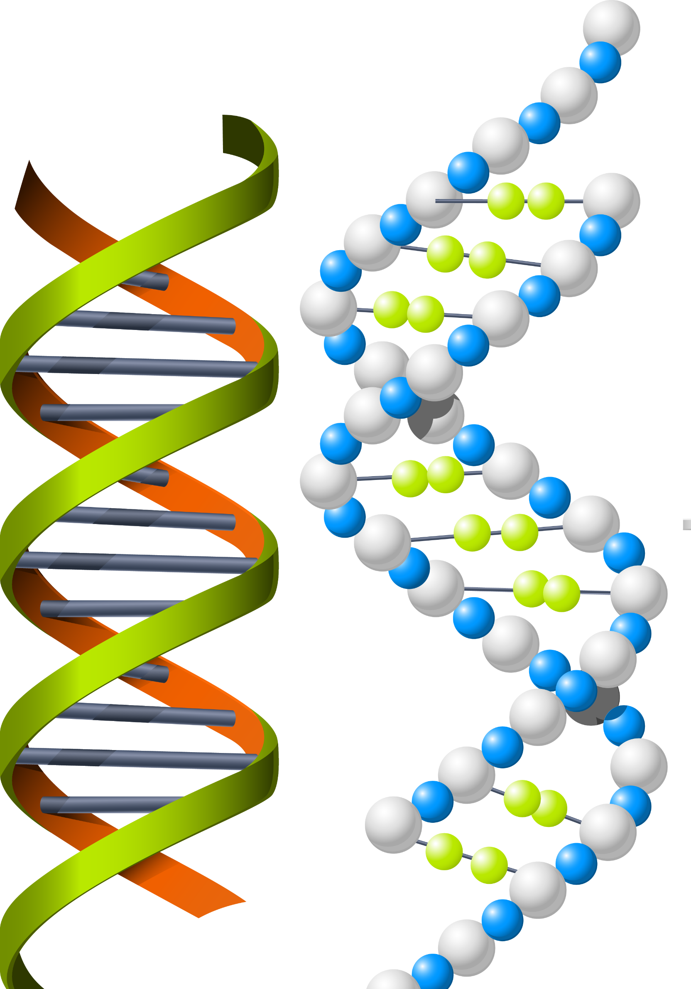

9
TIẾT 24
SINH HỌC
LAI HAI CẶP TÍNH TRẠNG (T1)

Slide 7
NỘI DUNG BÀI HỌC
Thí nghiệm của Menđen
Biến dị tổ hợp

Slide 8
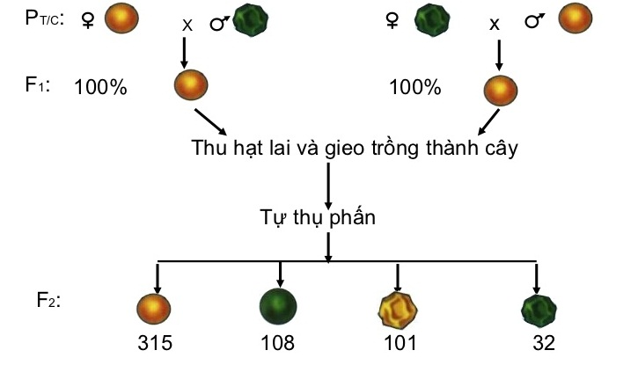

I/ Thí nghiệm của Menđen
1. Thí nghiệm
vàng, trơn
xanh, nhăn
xanh, nhăn
vàng, trơn
vàng, trơn
vàng, trơn
xanh, trơn
vàng, nhăn
xanh, nhăn
Notes:
GV YÊU CẦU HS ĐỌc THÍ NGHIỆM
? Hãy nêu 2 cặp tính trang tương phan trong thí nghiệm.

Slide 9


I/ Thí nghiệm của Men đen
Thí nghiệm:
Lai hai thứ đậu Hà Lan thuần chủng khác nhau về 2 cặp tính trạng tương phản
P(t/c) : Vàng trơn x xanh nhăn
F_{1:}
Hạt vàng , trơn
15 cây F₁ tự thụ phấn
F₂ : 315 hạt vàng trơn, 108 xanh trơn, 101 vàng nhăn, 32 xanh nhăn
2. Phân tích kết quả :
Notes:
dangtrunggian

Slide 10

Xét cả hai cặp tính trạng thì F₂ phân li theo tỉ lệ 9: 3: 3: 1
Xét riêng từng cặp tính trạng thì F₂ vẫn phân li theo tỉ lệ 3:1
I. Thí nghiệm của Menđen
Phân tích kết quả thí nghiệm
Tỉ lệ kiểu
hình F₂
Tỉ lệ từng cặp
tính trạng ở F₂
Kiểu hình F₂
Số hạt
Vàng - trơn
315
9/16
+
= 416
3/4
Vàng - nhăn
+
= 140
1/4
101
3/16
Xanh- trơn
108
3/16
= 423
3/4
+
+
= 133
1/4
Xanh - nhăn
32
1/16
Slide 09

Slide 11
Xét riêng từng cặp tính trạng:
Vàng: 3/4 → trội
Trơn: 3/4 → trội
Xanh: 1/4 → lặn
Nhăn: 1/4 → lặn
Mặt khác, tỉ lệ mỗi loại kiểu hình ở F2 bằng tích tỉ lệ của các tính trạng hợp thành nó:
Tỉ lệ kiểu
hình F₂
Hạt vàng, trơn = 3/4 vàng x 3/4 trơn = 9/16
Hạt vàng, nhăn = 3/4 vàng x 1/4 nhăn = 3/16
9/16
3/16
Hạt xanh, trơn = 1/4 xanh x 3/4 trơn = 3/16
3/16
Hạt xanh, nhăn = 1/4 xanh x 1/4 nhăn = 1/16
1/16

Slide 12
I/ Thí nghiệm của Men đen
Thí nghiệm:
Lai hai thứ đậu Hà Lan thuần chủng khác nhau về 2 cặp tính trạng tương phản
P(t/c) : Vàng trơn x xanh nhăn
F_{1:}
Hạt vàng , trơn
15 cây F₁ tự thụ phấn
F₂ : 315 hạt vàng trơn, 108 xanh trơn, 101 vàng nhăn, 32 xanh nhăn
2. Phân tích kết quả :
Notes:
dangtrunggian

Slide 13
I/ Thí nghiệm của Men đen
1. Thí nghiệm:
2. Phân tích kết quả :
Tính trạng màu sắc hạt có tỉ lệ kiểu hình ở F₂:
hạt vàng : hạt xanh
3
1
4
4
Tính trạng vỏ hạt có tỉ lệ kiểu hình ở F₂:
vỏ trơn : vỏ nhăn
3
1
4
4
Tỉ lệ thu được ở trên về 2 tính trạng chính là tích số tỉ lệ kiểu hình của hai tính trạng.
(3 hạt vàng : 1 hạt xanh) ( 3 vỏ trơn : 1 vỏ nhăn )
Notes:
dangtrunggian

Slide 14
I/ Thí nghiệm của Men đen
1.Thí nghiệm:
2. Phân tích kết quả :
3. Qui luật phân li độc lập:
Hãy điền cụm từ hợp lý vào chỗ trống trong câu sau
Khi lai hai cặp bố mẹ khác nhau về hai cặp tính trạng thuần chủng tương phản di truyền độc lập với nhau thì kiểu hình F₂ có tỉ lệ mỗi kiểu hình bằng....................... của các tính trạng hợp thành nó
tích tỉ lệ
Notes:
dangtrunggian

Slide 15
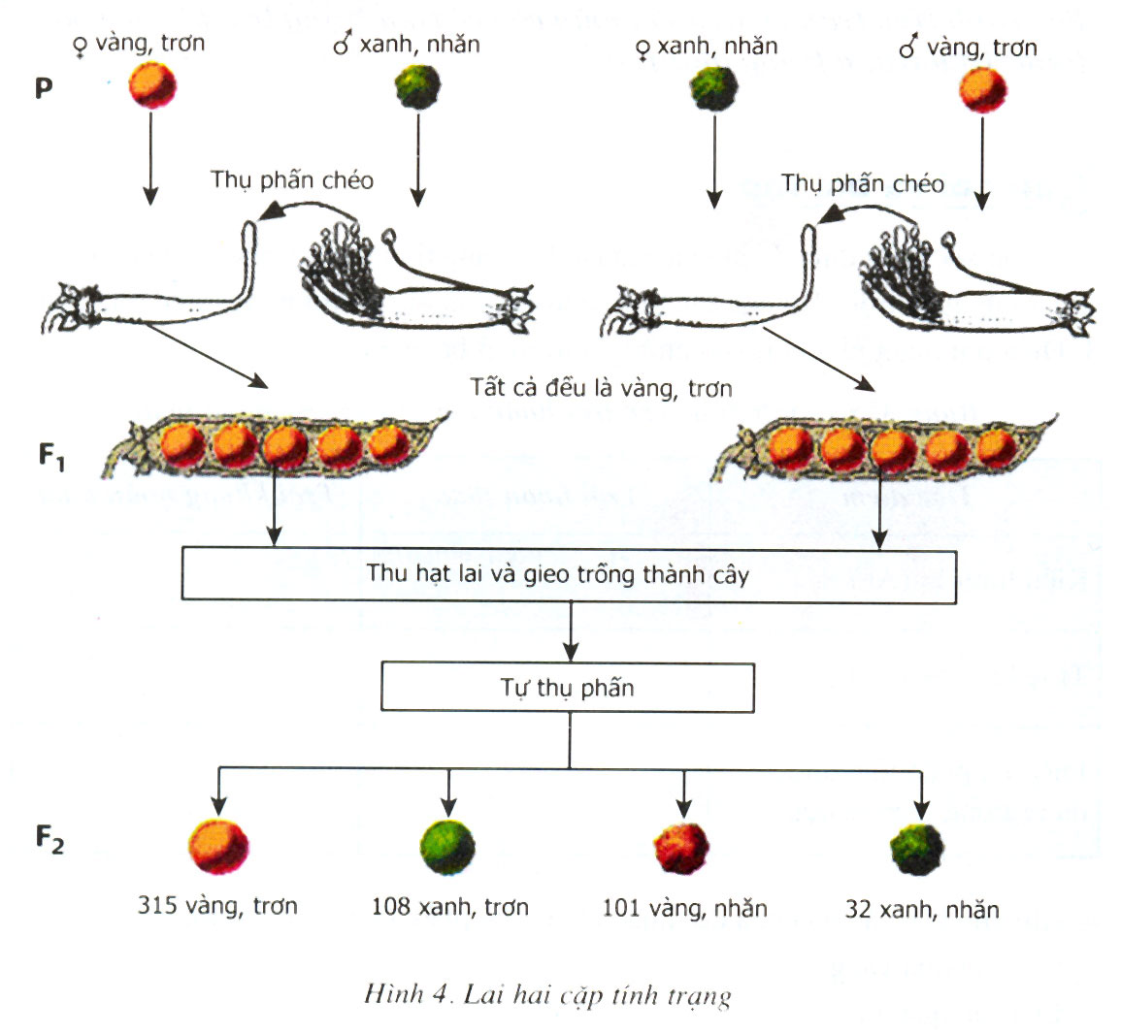
I/ Thí nghiệm của Men đen
Biến dị tổ hợp là gì?
II/ Biến dị tổ hợp:
Nhận xét về các kiểu hình thu được ở F2 so với kiểu hình của P?
- Biến dị tổ hợp là sự tổ hợp các tính trạng của bố, mẹ dẫn đến sự xuất hiện những kiểu hình khác bố, mẹ.
Notes:
dangtrunggian

Slide 16
I/ Thí nghiệm của Menđen
II/ Biến dị tổ hợp:
Biến dị tổ hợp là sự tổ hợp các tính trạng của bố, mẹ dẫn đến sự xuất hiện những kiểu hình khác bố, mẹ.
Ví dụ: F₂ xuất hiện kiểu hình mới là hạt vàng nhăn, xanh trơn
- Nguyên nhân: Do sự phân li độc lập của các cặp tính trạng và sự tổ hợp lại các tính trạng của P, làm xuất hiện các biến dị tổ hợp.→ loại biến dị phong phú ở sinh vật sinh sản hữu tính.
- Ý nghĩa: Tạo nguồn nguyên liệu phong phú và đa dạng trong chọn giống và tiến hóa
Notes:
dangtrunggian

Slide 17

Hãy chọn câu trả lời đúng
a. 9: 3: 3: 3
Tỉ lệ phân li tính trạng ở F₂ trong thí nghiệm lai hai cặp tính trạng của Menđen là bao nhiêu?
b. 3: 1: 3: 1
c. 9: 3: 3: 1
d. 9: 1: 1: 1
Câu 1
Slide 14

Slide 18
Hãy chọn câu trả lời đúng
a. Vàng - trơn
Kiểu hình nào ở F₂ trong thí nghiệm lai hai cặp tính trạng của Menđen khác so với kiểu hình của bố mẹ?
b. Xanh - nhăn
c. Vàng - nhăn
d. Xanh - trơn
Câu 2
Slide 15

Slide 19
Hãy chọn câu trả lời đúng
a. Biến dị di truyền
Những kiểu hình ở F₂ khác với kiểu hình của bố mẹ, được gọi là gì?
b. Biến dị tổ hợp
c. Sự di truyền
d. Tính trạng
Câu 3
Slide 16

Slide 20
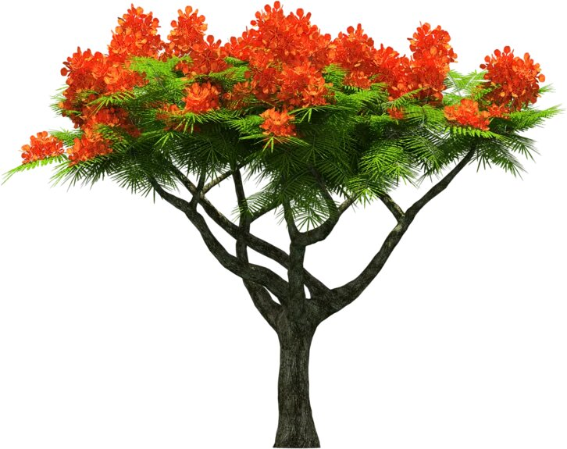



Nhiệm vụ học tập tiết sau
1. Hoàn thành bài tập số 2, sách giáo khoa trang 16.
2. Xem trước bài “Lai hai cặp tính trạng tiếp theo”
3. Xem lại cách viết giao tử từ một cặp gen.
Slide 17

Slide 21

Tạm biệt lớp và hẹn gặp lại!

